Slide 1

See your future
Aging by AI
made by Wysokie loty
bo lubimy latać ponad chmurami ;)

Slide 2
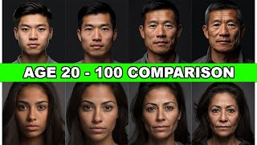
See your future — opis projektu

Slide 3
See your future — opis projektu
Narzędzie AI pokazujące proces starzenia się na bazie:
lokalizacji zamieszkania
stylu życia (np. dieta)
uwarunkowań genetycznych
Narzędzie pokaże jak dana osoba będzie wyglądać za X lat trwając przy dotychczasowym trybie życia, a jak mogłaby wyglądać inaczej zmieniając go.

Slide 4
See your future — opis projektu
Na rynku istnieje wiele rozwiązań udostępniających funkcjonalność wizualizacji procesu starzenia się np. Face App, ale nie uwzględniają czynników zewnętrznych, a jedynie czynnik biologiczny.
Proces starzenia jest złożony i wielowymiarowy, a jego przebieg zależy od wielu czynników, w tym od trybu życia, lokalizacji i uwarunkowań genetycznych. Poniżej omówiono trzy kluczowe aspekty, które mają wpływ na ten proces: Tryb życia, Lokalizacja, Uwarunkowania genetyczne.

Slide 5
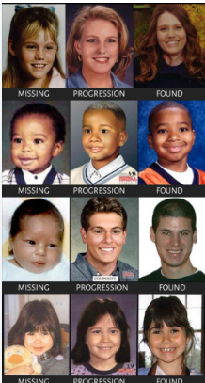
See your future - opis projektu
Zaawansowana progresja wiekowa jest wykorzystywana w wielu istotnych aspektach życia.
Podobne aplikacje są stosowane m.in. w pracy policji w poszukiwaniach osób zaginionych. Dzięki nim zostało rozwiązanych wiele trudnych spraw.
Cr. Reddit

Slide 6
See your future — opis projektu
Tryb życia:
Dieta i aktywność fizyczna: Zdrowa dieta bogata w owoce, warzywa, białka i zdrowe tłuszcze oraz regularna aktywność fizyczna mogą znacząco opóźnić procesy starzenia. Dieta śródziemnomorska, bogata w przeciwutleniacze, jest często związana z dłuższą długością życia i mniejszym ryzykiem chorób związanych z wiekiem, takich jak choroby serca czy cukrzyca.
Unikanie nałogów: Palenie tytoniu, nadmierne spożywanie alkoholu i inne niezdrowe nawyki mają negatywny wpływ na starzenie się organizmu, przyspieszając procesy degeneracyjne w komórkach i tkankach.

Slide 7
See your future — opis projektu
Lokalizacja:
Dostęp do opieki zdrowotnej i jakość środowiska: Mieszkanie w miejscu z dostępem do wysokiej jakości opieki zdrowotnej oraz w środowisku o niskim poziomie zanieczyszczeń może wpłynąć na dłuższe i zdrowsze życie. Przykładowo, mieszkańcy dużych miast mogą być narażeni na wyższy poziom zanieczyszczenia powietrza, co ma związek z różnymi problemami zdrowotnymi związanymi z wiekiem.
Klimat: Klimat, w którym żyjemy, może wpływać na nasze zdrowie. Na przykład, łagodniejszy klimat może zmniejszać ryzyko niektórych schorzeń, takich jak choroby reumatyczne, które mogą pogarszać się w chłodniejszym, wilgotnym klimacie.

Slide 8

See your future — opis projektu
Uwarunkowania genetyczne:
Geny a długość życia: Niektóre geny mają bezpośredni wpływ na proces starzenia i ogólną długość życia. Na przykład, mutacje w genach takich jak SIRT1 czy FOXO mogą modulować odporność na stres oksydacyjny i wpływać na długość życia.
Predyspozycje do chorób: Genetyczne skłonności do określonych chorób, takich jak Alzheimer czy niektóre rodzaje nowotworów, mogą wpłynąć na jakość życia w późniejszym wieku oraz na ogólną długość życia.

Slide 9

See your future — opis projektu
Narzędzie AI “See your future” może zostać wykorzystane w przyszłości (dane, które zbierze) do wielu rozwiązań np. użyte w medycynie w celu profilaktyki wykrywania chorób.

Slide 10

See your future — opis projektu
Pytania?

